Slide 1
НЕЗНАКОМАЯ моя ЗНАКОМкА, расскажи о себе негромко…
Агния Львовна Барто
Электронная выставка – информация
ИБЦ МБОУ «Лицей №78 «Фарватер» Приволжского района г.Казани

Slide 2
Если вы не знаете стихов Агнии Барто, значит, вы родились и выросли не в этой стране. Тоненькой, едва заметной ниточкой проходят её строки сквозь нашу жизнь, крепко связывая поколения и оставляя в душе светлый след памяти о детстве.
... Пушкин, Чуковский, Маршак, Михалков — все они писали ДЛЯ детей. Так, как могут писать ДЛЯ детей взрослые. Барто же пишет так, словно это написал сам ребенок. В этом гениальность автора и в этом секрет ее популярности среди маленьких читателей.
Л. Горшкова
Я с радостью начал писать об Агнии Барто, потому, что мне дорога ее судьба, тесно сплетенная с судьбой ее многочисленных книг. Но писать мне было трудно, потому что разрозненные мысли о художнике непросто собрать воедино. Так бывает, когда встречаешь человека, о котором многое хочешь сказать, но не находишь наиболее точные, верные слова.
Удивительное и редкое явление нашей детской литературы лауреат Ленинской и Государственной премий, прекрасный человек Агния Барто.
РАСУЛ ГАМЗАТОВ 'Всем поколениям'

Slide 3
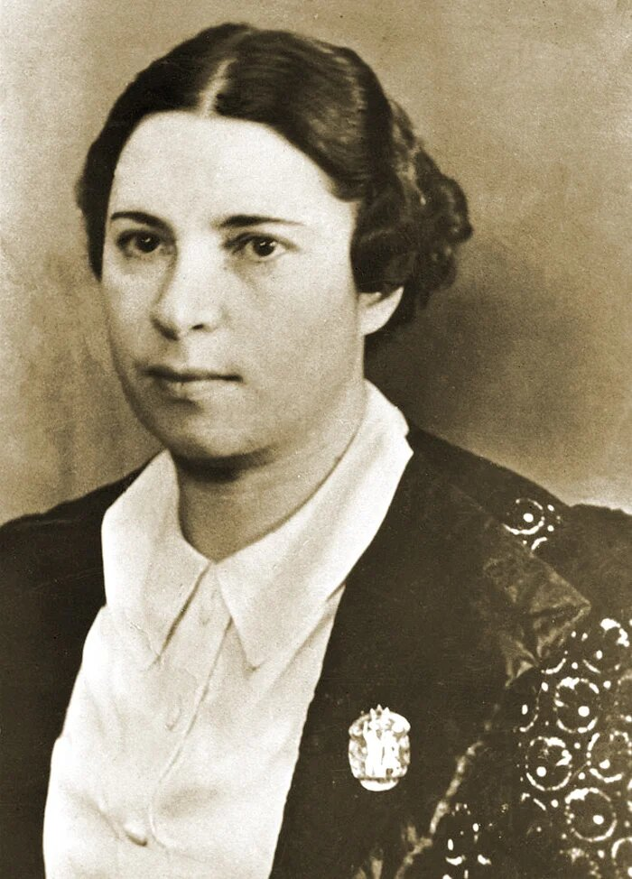
«Попутчик» нашего детства
На детских стихах Агнии Барто выросло не одно поколение, но творчество её не стареет. Агнию Барто можно смело назвать народной поэтессой, она удивительна и многогранна, никогда не повторяется, хотя стихи ее можно узнать по стилю из тысячи авторов. Но дорога к известности была непростой и извилистой.

Slide 4
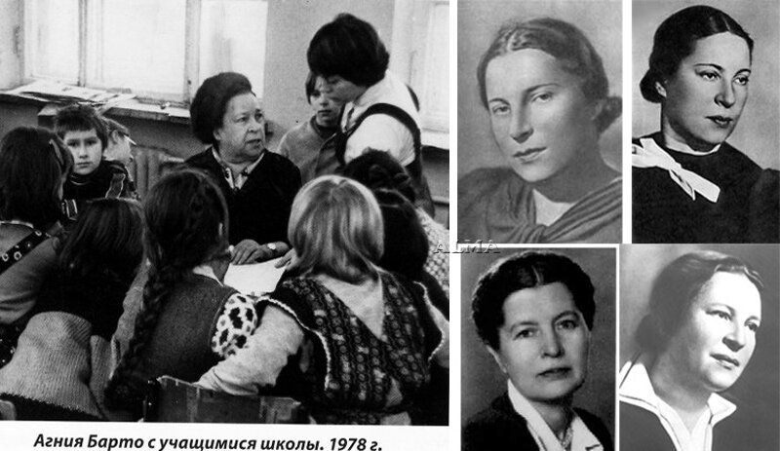
«Попутчик» нашего детства
Жизнь А.Барто была наполнена вдохновением.
В 1937 г. поэтесса была делегатом Международного конгресса в защиту культуры, который проходил в Испании. Там она воочию убедилась, что такое фашизм (заседания конгресса шли в осаждённом пылающем Мадриде). А когда началась Вторая Мировая война, Агния решила вступить в армейские ряды. На фронте она писала листовки и читала бойцам стихи, часто выступала по радио.

Slide 5
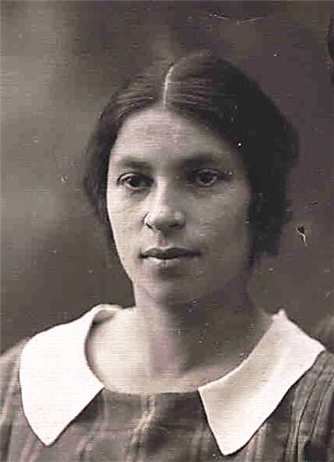
«Попутчик» нашего детства
Во время Великой Отечественной войны семью Барто эвакуировали в Свердловск. Выступала на радио, печаталась в газете «Уральский рабочий». Хотела написать стихи о подростках, пришедших из деревень, чтобы работать на оборонных заводах – заменить ушедших на фронт отцов и старших братьев. Боялась, что не сумеет овладеть этим материалом. Тогда Павел Петрович Бажов посоветовал ей поучиться вместе с ними, получить разряд. Так она и сделала. Разряд токаря получила самый низкий, зато изнутри смогла «овладеть темой». Работала на заводе. Результат - книжка «Идёт ученик», а также песня «Уральцы бьются здорово», которая получила в 1942 г. первую премию на уральском конкурсе. Её издали отдельной листовкой и распространяли на фронте. Саму же премию, как и зарплату токаря, Барто отдала на строительство танка.

Slide 6
«Попутчик» нашего детства
В феврале 1943 года семья Барто возвращается в Москву. И Агния Львовна снова стала добиваться командировки на фронт. Наконец в сентябре 1943 года получила предписание «…отправиться в действующую армию для литературно-творческой работы. Срок командировки – двадцать два дня». Она читала бойцам стихи, рассказывала, как дети гордятся их геройством, как мальчики прибавляют себе года, чтобы их взяли работать на военный завод, писала окопные «летучки» о тех, кто отличился.

Slide 7
О войне… и не только
Агния Львовна Барто

Slide 8
Вот о вас и напишут книжки:
"Жизнь свою за други своя",
Незатейливые парнишки -
Ваньки, Васьки, Алешки, Гришки,
Внуки, братики, сыновья!
«Победителям» Ахматова А. 1944
Вначале Агния Барто подражала Ахматовой, … потом увлеклась Маяковским и вела с ним заочный разговор о поэзии. Постепенно она преодолела влияние Ахматовой и Маяковского и обрела свой стиль… Простой, ясный, задорный.

Slide 9
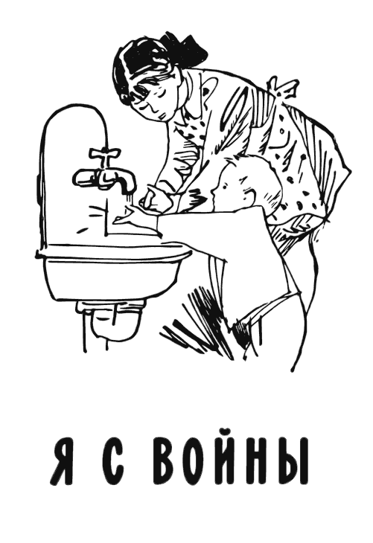
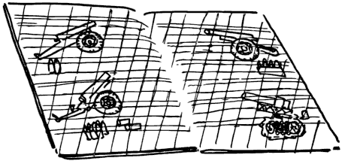
Я с войны
Я С ВОЙНЫ
Я С ВОЙНЫ
МОЙ БРАТ
УХОДИТ НА ВОЙНУ
У меня братишка новый,
Новый братик лет пяти.
Он сказал мне:— Я приехал!
Буду здесь теперь расти.
Я хорошего такого Не встречала малыша.
У него в руках тетрадка, Два моих карандаша.
У него в тетрадке пушки,
По две с каждой стороны.
Я спросила:— Ты откуда?—
Он ответил:— Я с войны.
На войне летали пули У меня над головой,
А потом вернулись наши,—
Оказалось, я живой.
Ты теперь моя сестра.
Мне, наверно, спать пора.
Ты скорей мне руки вымой,
Я невымытый с утра.
…
Он сказал: — Спокойной ночи!
Потеплей меня укрой!
Оставайся, если хочешь,
Навсегда моей сестрой.
Сигнал тревоги
Над страной:
Подкрался враг,
Как вор ночной.
Идёт на наши города
Фашистов чёрная орда.
Но мы врага отбросим так,
Так наша ненависть крепка,
Что даты нынешних атак
Народ прославит на века.
1941
Мой брат уходит на войну.
Что мне сказать ему?
Ему я руку протяну,
Его я обниму.
Ему не надо слов моих,
Он будет биться за двоих.
1941

Slide 10
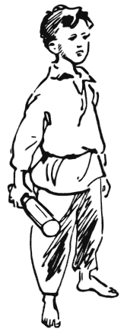
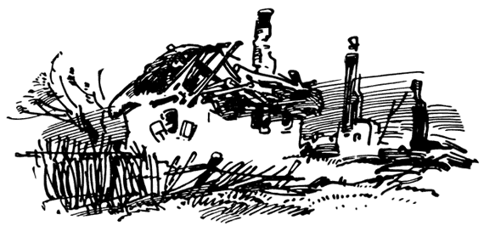
Я с войны
сашко
Его историю, простую и потрясающую, рассказал мне очевидец.
Ванда Василевская
И вот тебе в руки граната,
И дай я тебя обниму.
Скрылись вдали партизаны.
Теперь и отец далеко.
Спокойный, с сухими глазами
Стоит на дороге Сашко.
Сашко примечает: у хаты,
Где дворик, поросший травой,
Фашистские ходят солдаты,
Фашистский стоит часовой.
Тут офицеры из штаба…
В минуту Сашко на крыльце!
В сердце недетская храбрость,
Решимость на детском лице.
— Я видел — в лесу партизаны,
Я шёл по опушке вчера,
Я видел своими глазами —
Кто-то сидел у костра!
За пазухой холод гранаты,
Гладкий холодный металл.
Мальчик стоит среди хаты,
Он всё хорошо рассчитал,
Медленно, длинно, подробно
Он продолжает рассказ…
— Довольно! — кричат ему злобно.
—Где партизаны сейчас?
Ненависть больше не пряча,
Сашко выпрямляется весь,
И слышится голос ребячий:
— Тут партизаны! Здесь!
Быстро метнулась граната
В тех шестерых у стола;
Быстро метнулась граната —
К ним смерть, как расплата, пришла.
Сашко! Мальчуган босоногий!
Не жить тебе в тихом селе,
Не бегать по тёплой дороге.
Спокойный лежишь ты и строгий,
Величье на детском челе.
Грозной и яростной мести
Детские жаждут сердца…
Сашко! Мальчуган босоногий!
Мы отомстим до конца
За город, истерзанный боем,
За мирную хату твою,
За юное сердце героя,
Погибшее в смертном бою.
Уходит отец в партизаны…
Прощаться с отцом не легко.
И вслед, обливаясь слезами,
Бежит босоногий Сашко.
Бежит он, хватаясь за стремя,
Цепляясь за гриву коня.
— И я в партизаны! Со всеми!
Я сильный, возьмите меня!
Тяжёлой и горестной болью
Сжимается сердце отца:
— Куда тебя взять? На недолю?
На смерть? На борьбу до конца?
Нет детскому горю предела…
Отец наклонился в седле:
— За стремя хвататься не дело,
Ты лучше разведай в селе.
И вот тебе в руки граната,
Теперь ты готов ко всему;

Slide 11
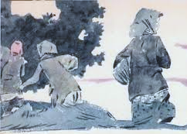
Я с войны
алёнка
Детство прошло… Золотая пора…
Летом в лесу Распевать у костра,
В речке купаться, Лежать на песке,
Слушать, как поезд Шумит вдалеке…
Нет больше Алёнки, Девчонки босой,
Весёлой Алёнки С пушистой косой.
Тяжёлые танки Полями прошли,
Алёнкино детство, Как травку, смели.
Алёнкино детство, Ты кажешься сном…
Есть партизанка В отряде лесном.
Лет ей немного — Одиннадцать лет.
Смелее Алёнки Разведчицы нет.
Это Алёнка Под вихрем огня
Своим донесла, Что в лесу западня.
Это она, Пробираясь во мгле,
Всё разузнала В соседнем селе.
А нынче, накинув Платок расписной,
Уходит Алёнка Тропинкой лесной.
Она собирает Подруг на лугу,
Вместе с подругами Пляшет в кругу.
Ночью в деревню Фашисты вошли.
У каждого дома Стоят патрули.
Пушки немецкие В каждом саду…
Пляшет Алёнка У всех на виду.
Пляшет Алёнка И звонко поёт, —
Все пулемёты Алёнка сочтёт.
И, распевая Ещё веселей,
С песней пройдёт
Мимо всех патрулей.
Доброе детство, Навеки прости!
Нет у Алёнки Другого пути.
1942

Slide 12
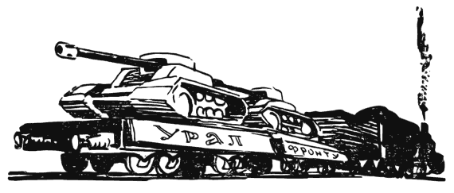
Уральцы бьются здорово!
Юным уральцам — ученикам ремесленных училищ, стоявшим у станков в дни Великой Отечественной войны
Уральцы бьются здорово,
Нам сил своих не жаль,
Ещё в штыках Суворова
Горела наша сталь.
1943
РЕШИЛ Я
СТАТЬ УЧЕНИКОМ
В скалах — камень-самоцвет,
Редкий минерал.
Мне говорил об этом дед —
Ои был шахтёром двадцать лет,
Он знает весь Урал.
Здесь открыт секрет булата,
Здесь сковали первый меч,
Кто-то здесь, в горах, когда-то
Сделал тигельную печь.
Веками плавился металл.
Родной Урал, ты грозным стал,
Ты сталь обрушил на врага,
Стальные танки в бой послал.
Я готов идти на спор —
Лучше нет Уральских гор!
Прощайте, кони на лугу, Я вас всё лето пас.
Прощайте, кони на лугу,
Ещё разок постерегу, Потом покину вас.
Холмы синеют вдалеке, Уже совсем рассвет…
Холмы синеют вдалеке,
Как будто волны на реке, А лес в туман одет.
Восходит солнце над леском,
Встаёт погожий день.
Решил я стать учеником,
Надеть фуражку с козырьком
И кожаный ремень.
Всё жду я почты полевой, От брата писем нет…
Алёша, если ты живой, Пиши скорей ответ. Алёша, бей их горячей, Гони фашистов прочь,
И я готов не спать ночей,
Стоять подручным у печей, Работать день и ночь.
Прощайте, кони на лугу, Я вас всё лето пас. Прощайте, кони на лугу,
Ещё разок постерегу, Потом покину вас. Другого ждите конюха, Привыкнете к нему…
Гнедой заржал тихонечко, Не знаю почему.
1943
Я, ДРУЗЬЯ-ТОВАРИЩИ…
Я, друзья-товарищи,
На Урале рос.
Здесь зима суровая,
Ветер да мороз.
Но если б снова родину
Себе я выбирал,
Я бы не задумался,
Выбрал бы Урал.
Наши горы грозные,
Железные хребты,—
Такой нигде, товарищи,
Не встретишь красоты.

Slide 13
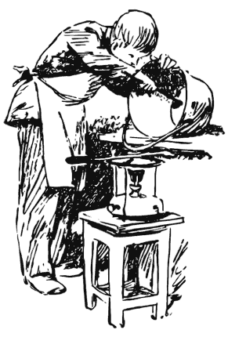
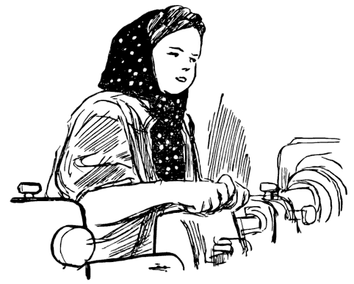
Уральцы бьются здорово!
Юным уральцам — ученикам ремесленных училищ, стоявшим у станков в дни Великой Отечественной войны
настя
шурка
Косы светлые венком Под платком из ситца.
Настя — месяц за станком, А станка боится.
Смотрит Настя до сих пор
На него с опаской.
Подойдёт, включит мотор
И зальётся краской:
— Ой, опять пошли ремни
Без конца вертеться!
Как начнут бежать они,
Замирает сердце.
Но сегодня наконец
Хорошо идёт резец,
Ровно вьётся стружка.
— Ты сегодня молодец,—
Говорит подружка.
Неужели и сейчас
Не похвалит мастер?
Пусть ответственный заказ
Поручают Насте.
Настя — токарь за станком,
Как ей не гордиться?…
Косы светлые венком
Под платком из ситца.
Шла вчера я за водою,
А у нас ведро худое.
Из-за этого ведра
Я наплакалась вчера.
Залепила я дыру.
Только воду наберу —
А она опять наружу
Так и льётся по ведру.
Вдруг ребята мне кричат:
— К вам приехал Шурка!
У него шинель до пят,
Форменная куртка.
Я смотрю — в избе мой брат,
У него шинель до пят.
Он с запиской отпускной
К нам пришёл на выходной.
Мать хлопочет у стола,
К чаю шанежек дала.
Я, конечно, не зевала —
Сразу две себе взяла.
Шурка — слесарь в мастерской.
Он такой степенный,
Представительный такой,
Прямо как военный.
Утром долго я спала,
Встала позже брата.
Вижу — вёдра у стола,
На одном заплата.
Брат стоит смеётся:
— Операция легка!
Не такие у станка
Выполнять придётся!
Я вам к завтрашнему дню
В доме всё перечиню.
Шурка денег не берёт,
Всё он чинит даром:
То сосед к нему идёт
Со старым самоваром,
То он бабке для замка
Сделал новый ключик.
Хвалят все ученика:
— Хорошо вас учат!

Slide 14
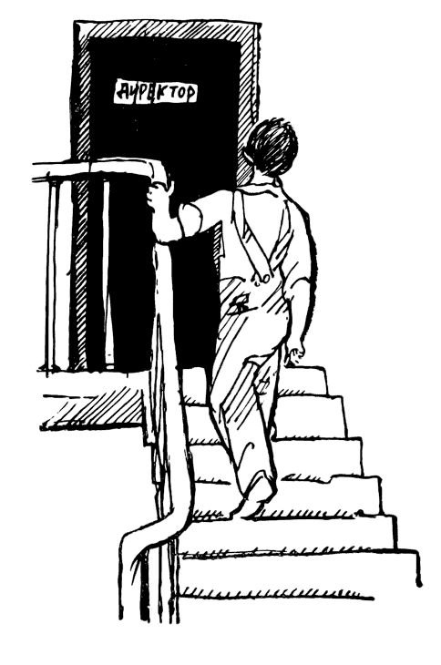
Уральцы бьются здорово!
Юным уральцам — ученикам ремесленных училищ, стоявшим у станков в дни Великой Отечественной войны
ПОПАДЁТ МНЕ
ИЛИ НЕТ?
Но к утру сложил я в горку
Обработанный металл.
Унесли его на сборку,
Я четыре нормы дал.
Всё, по-моему, в порядке,
Никакой задержки нет.
Для чего меня директор
Вызывает в кабинет?..
Может, ставится вопрос,
Что курить я не дорос?
Я покашлял у дверей,
Говорят: — Входи скорей!
Вдруг директор жмёт мне руку
И велит мне
В кресло сесть.
Я ему, как военруку,
По ошибке
Отдал честь.
В кабинете только двое.
Только мной и занят он:
— За отличье трудовое
Ты медалью награждён.
Вот зачем меня директор
Вызывает в кабинет,
Ну, а я-то сомневался
—Попадёт мне или нет?
Почему меня директор
Вызывает в кабинет?
Я иду и сам не знаю —
Попадёт мне или нет?
Правда, я вчера одетый,
В башмаках на койку лёг.
Но, по-моему, об этом
Он узнать никак не мог.
На моём станке доводка,
Я в бригаде фронтовой,
Что идёт работа чётко,
Я ручаюсь головой.
Был у нас недавно случай:
Надо нам сдавать заказ,
Лена, токарь самый лучший,
В этот день больна как раз.

Slide 15
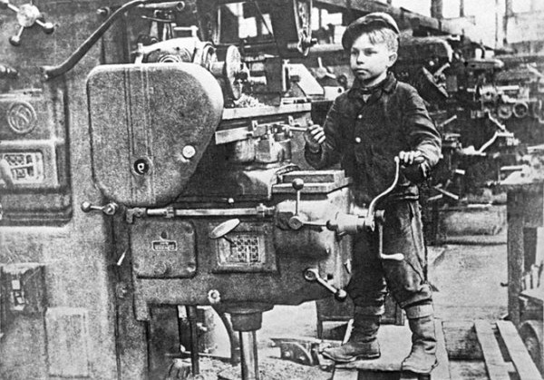
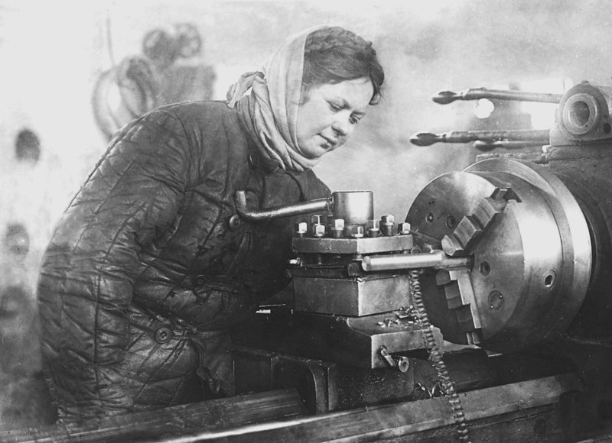
Уральцы бьются здорово!
Юным уральцам — ученикам ремесленных училищ, стоявшим у станков в дни Великой Отечественной войны
МОЙ УЧЕНИК
Узнал я утром,
До гудка,
Что мне дадут
Ученика.
Всё время думал я
О нём,
Как мы работать
С ним начнём…
Узнаю,
Сколько парню лет,
В футбол играет
Или нет.
Я сам недавно
За станком,
Я тоже был
Учеником
Пришёл я тихонький такой,
Боялся суппорт взять рукой;
Не знал сначала,
Где стоять,
Какую тронуть
Рукоять.
Я успокою новичка,
Ведь он неопытный пока.
Скажу, похлопав по плечу:
«Тебя работать научу!»
И вдруг Приводят мне вчера Старуху
С нашего двора.
Я с ней знаком
Давным-давно —
Я к ней мячом
Попал в окно,
Потом ходил за ней
Как тень,
Извинялся
Целый день.
Степан Петрович,
Управдом,
Уговорил её
С трудом.
Теперь пропал я
Всё равно…
Она явилась в цех.
Сейчас расскажет
Про окно
И осрамит при всех.
Сказал я:
— Встаньте за станок.—
Она в ответ:
— Иду, сынок.
Смотрю — старуха молодец:
Сама берётся за резец,
Сама включает самоход
И стружку правильно берёт.
Она совсем
Не так стара,
Старуха
С нашего двора.
И все ребята Говорят:
— Ей можно дать
Второй разряд.
1943

Slide 16
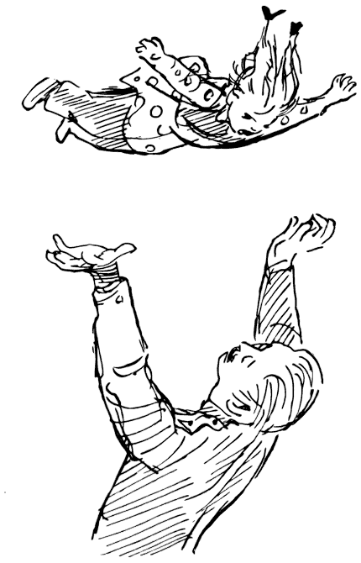

ТЫ СНОВА ДОМА
ВЕРНУЛСЯ…
Он и меня тормошит
Без конца:
— Что ж ты, сынок,
Не узнаешь отца?
Я майора обнимаю,
Ничего не понимаю:
— Вы на папу не похожи!
Посмотрите — он моложе!..
—Вынул я портрет из шкапа
—Посмотрите — вот мой папа!
Он смеётся надо мной:
— Ах ты Петька, мой родной!
Потом он как начал
Подкидывать Ленку…
Я испугался:
Ударит об стенку!
Мы с мамой
И с Леной
Теперь не одни:
Папа вернулся к нам
В майские дни.
1945
ЦВЕТЫ
Мы папу не видели
Очень давно,
С тех пор
Как на улицах
Стало темно…
Маме работать
Вечернюю смену.
Мама ушла,
Поручила мне Лену.
Мы с Ленкой одни
Остаёмся в квартире.
Вдруг входит военный
В зелёном мундире.
— К кому вы пришли?—
Я спросил у майора.
—Мама с работы
Вернётся не скоро.
Вдруг — я смотрю —
Он бросается к Ленке,
Поднял её,
Посадил на коленки.
Ты войди в теплицу —Там июльский зной.
Распустились розы, Как в Крыму весной,
Расцвели глицинии И фиалки синие.
Пусть тебе расскажет Старый садовод,
Как осколки сыпались На стеклянный свод,
…
Пусть тебе расскажет Садовод-старик,
Как он спас от холода Звёздочки гвоздик…
…
Ты войди в теплицу —Там увидишь ты,
Что для Дня Победы Он сберёг цветы:
Нежные цикламены ,Белую сирень,—
Чтоб цветами встретили Мы великий день.
1945

Slide 17
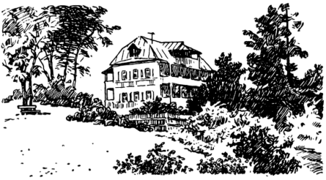
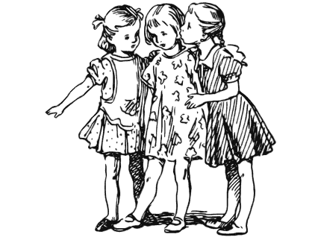
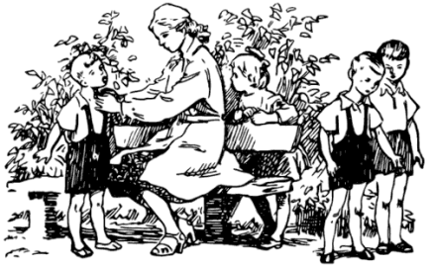
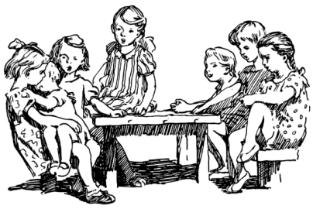
звенигород
30 братьев и сестер
Летом весь Звенигород
Полон птичьим свистом.
Новый, двухэтажный
На пригорке дом,
Тридцать юных граждан
Проживают в нём. (…)
Здесь со всех концов страны
Собраны ребята:
В этот дом их в дни войны
Привезли когда-то…
После чуть не целый год
Дети рисовали
Сбитый чёрный самолёт,
Дом среди развалин.
Вдруг настанет тишина,
Что-то вспомнят дети…
И, как взрослый, у окна
Вдруг притихнет Петя.
До сих пор он помнит мать…
Это только Лёлька
Не умеет вспоминать -
Ей три года только.
У Никиты нет отца,
Мать его убита.
Подобрали два бойца
У сожжённого крыльца
Мальчика Никиту.
Был у Клавы старший брат,
Лейтенант кудрявый,
Вот на карточке он снят
С годовалой Клавой.
Защищал он Сталинград,
Дрался под Полтавой.
Дети воинов, бойцов
В этом детском доме.
Здесь портреты их отцов,
Карточки в альбоме.
Вот какая тут семья -
Дочки тут и сыновья. (…)
Раскинулся Звенигород
Над Москвой-рекой.
Звенигород — не пригород,
А город есть такой.
В огоньках Звенигород
Над Москвой-рекой.
Не село, не пригород -
Городок такой.
О ребёнке каждом
Думает страна.
Тридцать юных граждан
Заснули… Тишина.
1947 год.

Slide 18




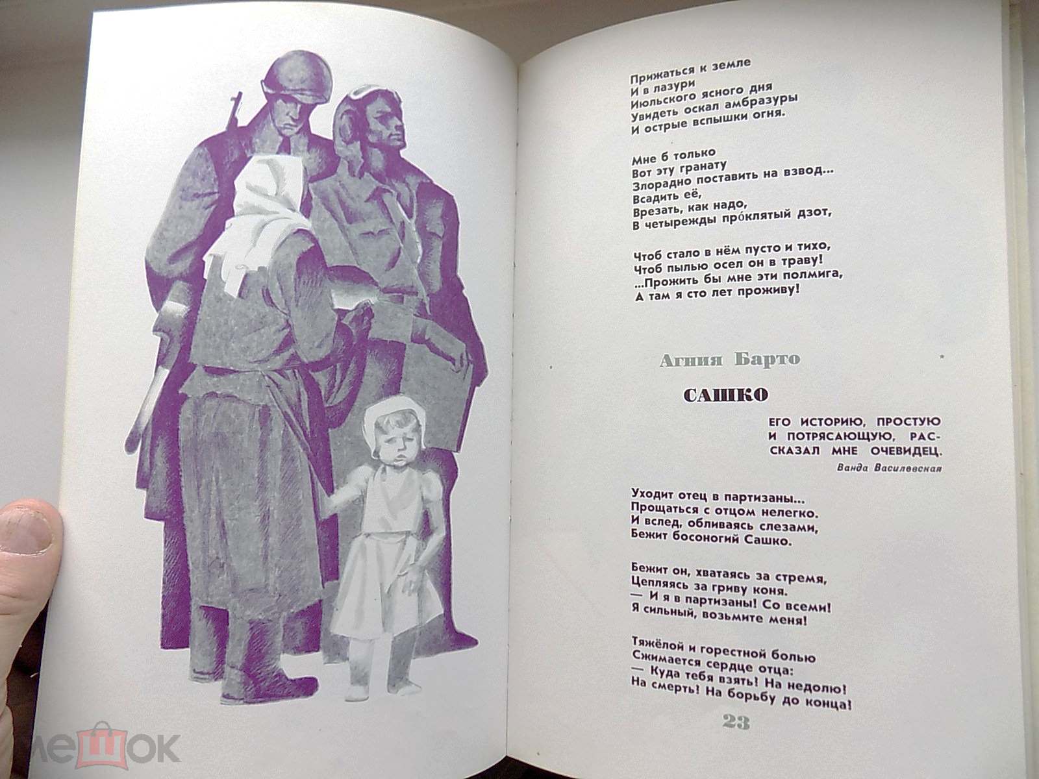



Slide 19
Использованные ресурсы:
http://www.world-art.ru/lyric/lyric.php?id=3324
http://belovo-lib.kmr.muzkult.ru/media/2018/08/06/1228203021/Agniya_Barto.pdf
https://stihi-rus.ru/1/Barto/
https://odintsovo.info/news/?id=6911
https://jewishnews.com.ua/society/perevodchicza-s-detskogo
http://www.migdal.ru/times/75/6690/
http://booksonline.com.ua/view.php?book=83972&page=83-107
https://stihomaniya.ru/2012/11/sbornik-stihov-agnii-barto-zvenigorod.html

Slide 20
Источник, питающий поэзию Барто,— народное творчество, детский фольклор. Отсюда — афористичность, пословичность: некоторые стихи ее разобраны на пословицы и вошли в обиход именно в этом качестве.
ВЕРА СМИРНОВА

